Slide 1
DISTENSION INTESTINAL

Slide 2
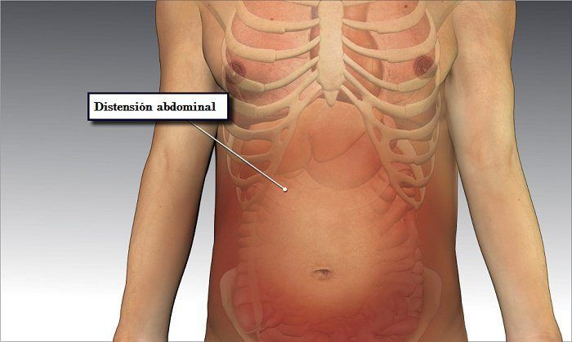

Slide 3
DISTENSION ABDOMINAL:
Por : aíre líquido

Slide 4
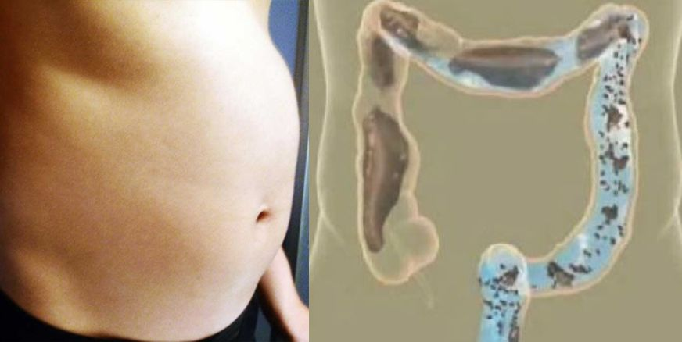
AIRE:

Slide 5
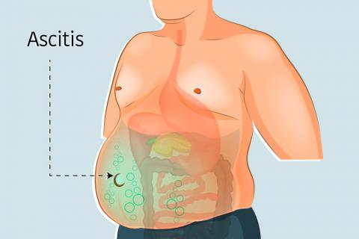
LIQUIDO:

Slide 6
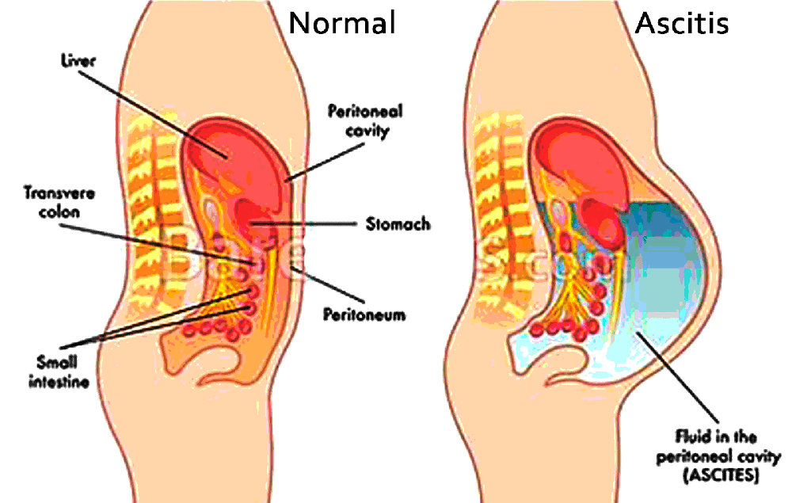

Slide 7
MASAS

